Slide 1
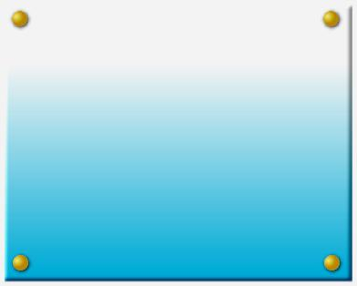
第六章 定积分

Slide 2
§6.1 定积分的概念
定积分的定义
定积分存在定理
几何意义

Slide 3
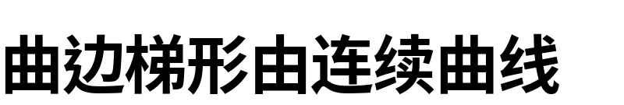

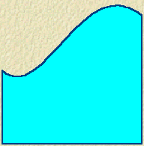
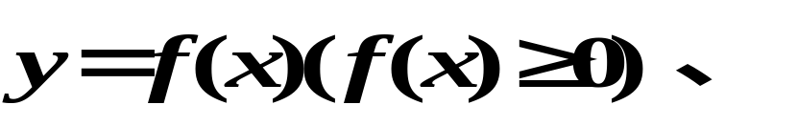

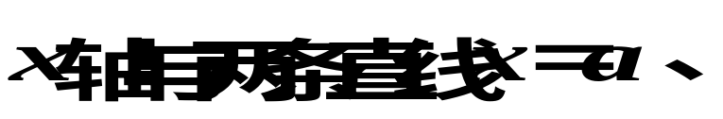
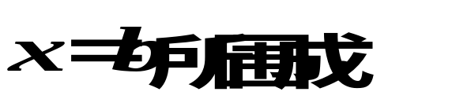
一、问题的提出
实例1 （求曲边梯形的面积）
y
o
a
b
x

Slide 4
用矩形面积近似取代曲边梯形面积
y
y
o
a
b
x
o
a
b
x
（四个小矩形）
（九个小矩形）
显然，小矩形越多，矩形总面积越接近曲边梯形面积．

Slide 5

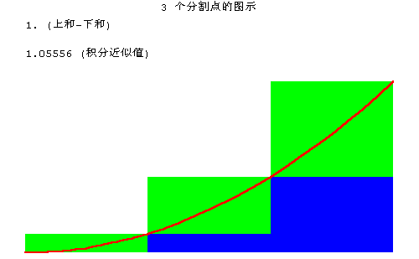
观察下列演示过程，注意当分割加细时，
矩形面积和与曲边梯形面积的关系．

Slide 6
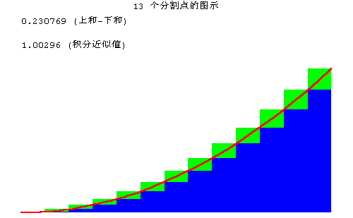
观察下列演示过程，注意当分割加细时，
矩形面积和与曲边梯形面积的关系．

Slide 7
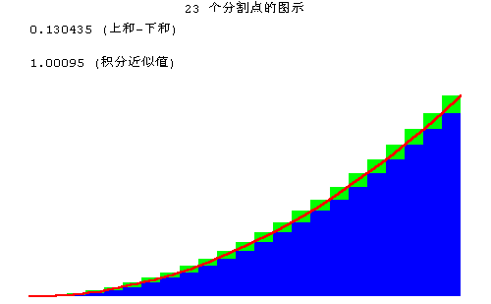
观察下列演示过程，注意当分割加细时，
矩形面积和与曲边梯形面积的关系．

Slide 8
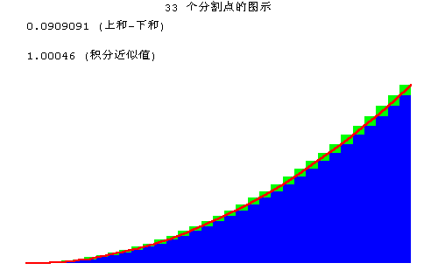
观察下列演示过程，注意当分割加细时，
矩形面积和与曲边梯形面积的关系．

Slide 9

观察下列演示过程，注意当分割加细时，
矩形面积和与曲边梯形面积的关系．

Slide 10
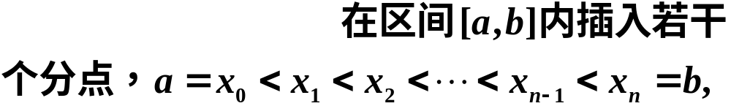
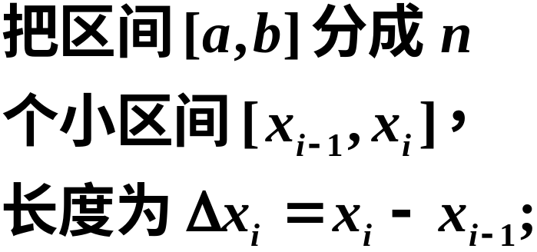

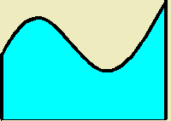







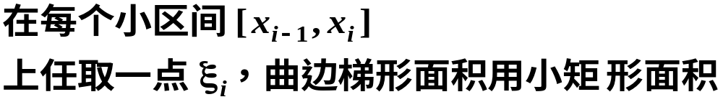


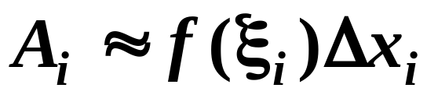
（1）分割
曲边梯形如图所示，
（2）近似

Slide 11
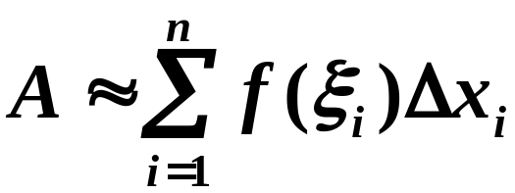
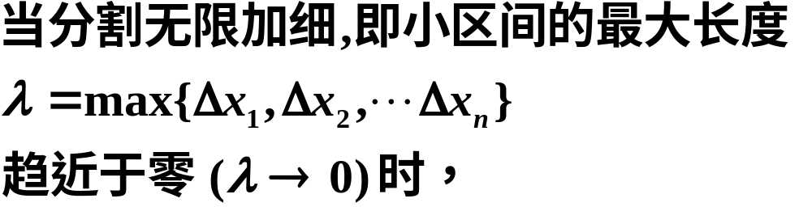
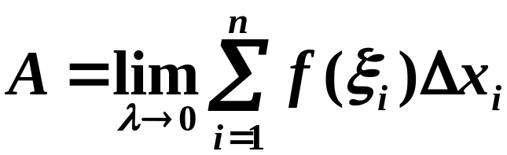
（3）求和
曲边梯形面积的近似值为
（4）取极限
曲边梯形面积为

Slide 12
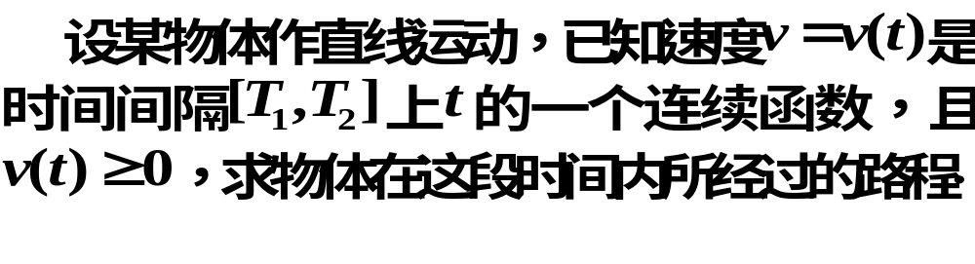
实例2 （求变速直线运动的路程）
思路：把整段时间分割成若干小段，每小段上速度看作不变，求出各小段的路程再相加，便得到路程的近似值，最后通过对时间的无限细分过程求得路程的精确值．

Slide 13


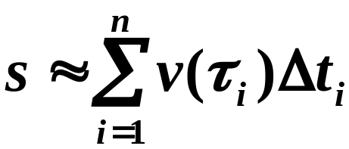

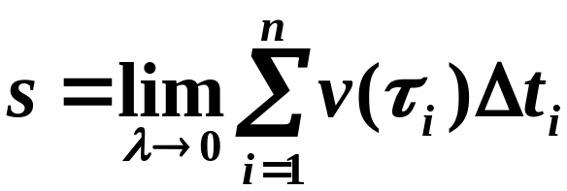
（1）分割
（2）近似
部分路程值
某时刻的速度
（3）求和
（4）取极限
路程的精确值

Slide 14






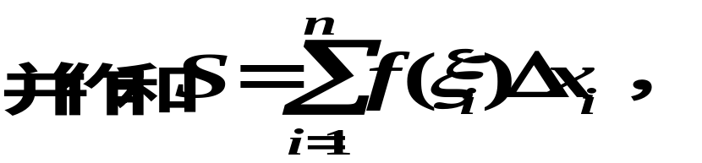
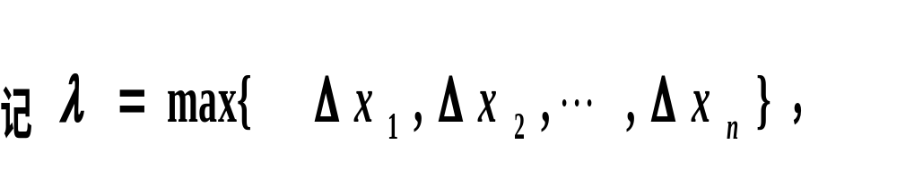

二、定积分的定义
定义

Slide 15
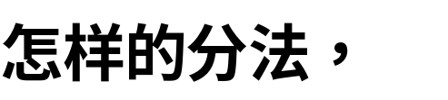






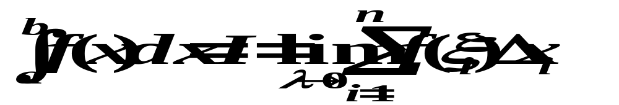

记为
积分和
积分上限
积分下限
被积函数
被积表达式
积分变量

Slide 16


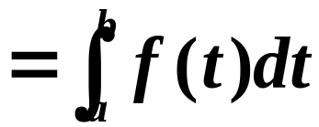
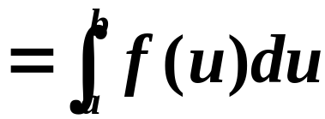

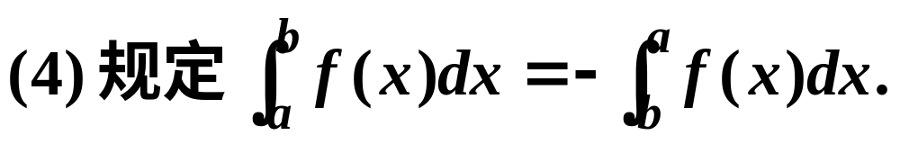
注意：

Slide 17
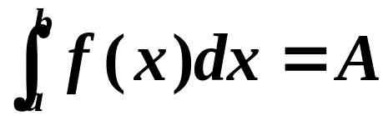

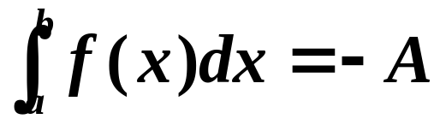

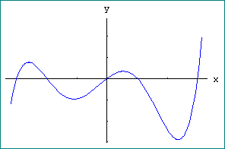




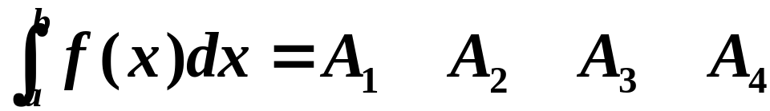

三、定积分的几何意义
曲边梯形的面积
曲边梯形的面积的负值

Slide 18
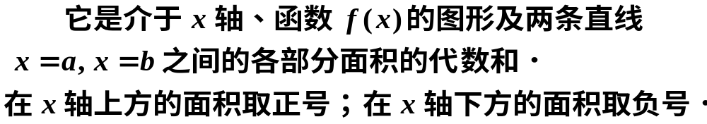
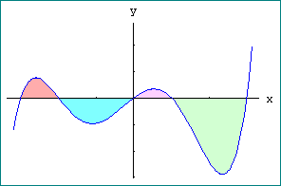

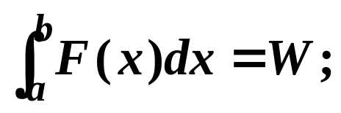
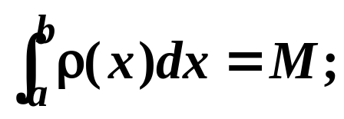
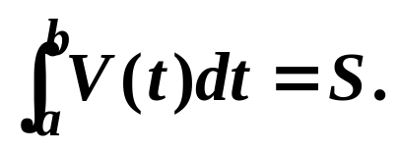
几何意义：
物理意义：
变力沿直线做功; 直杆的质量; 变速直线运动的路程.

Slide 19

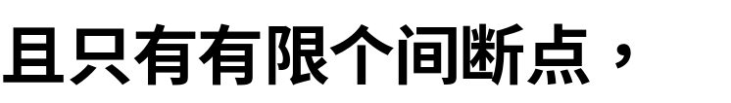
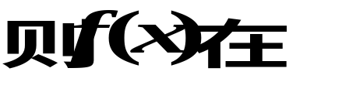




四、定积分的存在定理
定理1
定理2
定理3
定理4

Slide 20
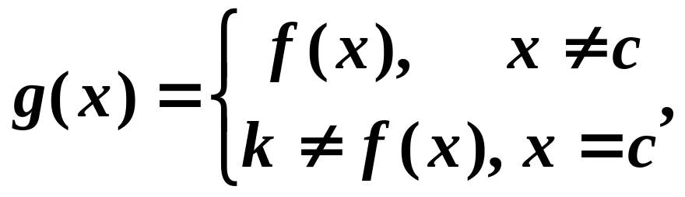
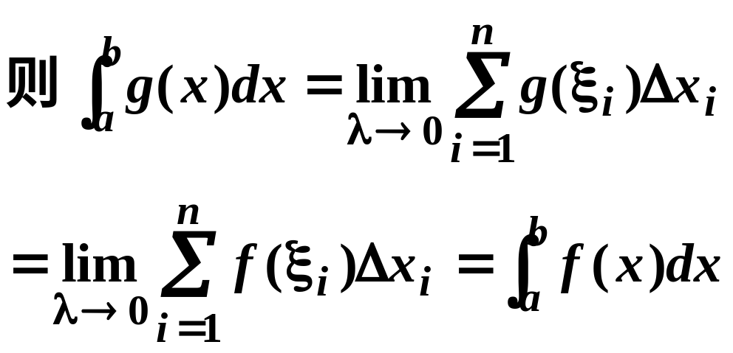
注
改变可积函数(连续函数)在有限个点处的函数值,
即不影响其可积性,也不影响积分值.
事实上, 设 f (x) 在[a, b]上可积,不失一般性
ξ_{i} 是任意的
积分值与 ξ_{i} 的选取无关

Slide 21
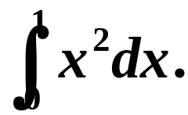
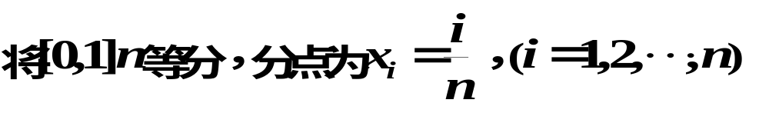
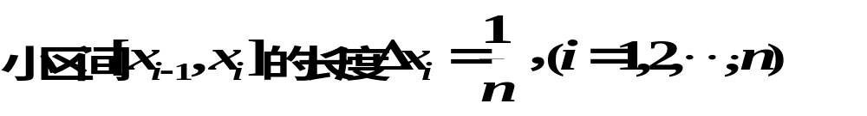
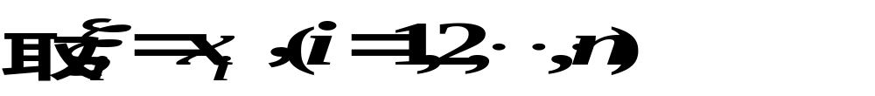
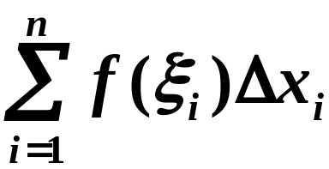
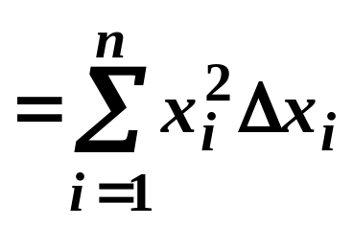
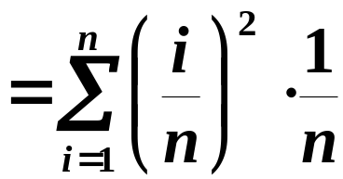
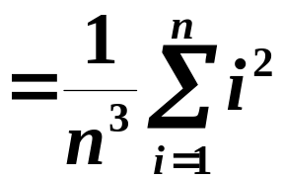
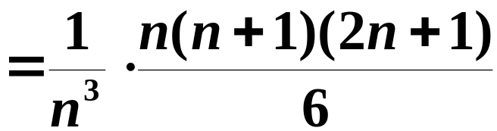


例1 利用定义计算定积分
解

Slide 22




几何上是曲线y=x²,直线x=1及x轴围成的
曲边三角形面积.

Slide 23



例2 利用定义计算定积分
解

Slide 24














Slide 25





证明
利用对数的性质得

Slide 26






极限运算与对数运算换序得

Slide 27



故

Slide 28












Slide 29






将和式极限：
表示成定积分.
解
原式

Slide 30



将和式极限，表示成定积分.
解
思考

Slide 31
五、小结
１．定积分的实质：特殊和式的极限．
２．定积分的思想和方法：
分割
化整为零
求近似以直（不变）代曲（变）
求和
积零为整
取极限
取极限
精确值——定积分

Slide 32

.
思考

